Slide 1


iOS高级开发技术

Slide 2
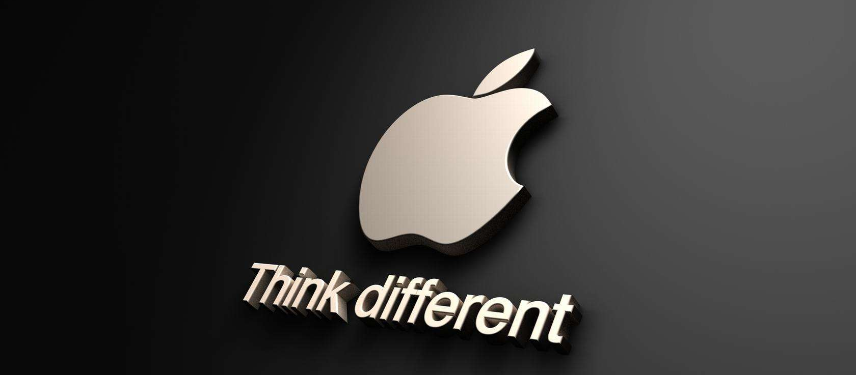
并发程序设计
Multithread
iOS高级开发技术
李巍
Wei Li
四川师范大学
wli_edu@163.com

Slide 3
并发程序设计综述 Multithread Programing Overview

Slide 4
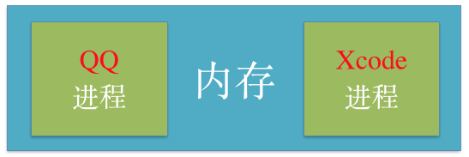
进程
并发程序设计综述
进程是指在系统中正在运行的一个应用程序。每个进程之间是独立的，每个进程均运行在其专用且受保护的内存空间内。
比如同时打开QQ、Xcode，系统就会分别启动2个进程。
通过“活动监视器”可以查看Mac系统中所开启的进程。

Slide 5
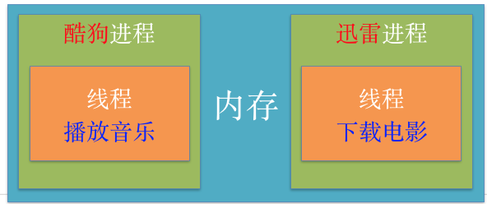
线程
并发程序设计综述
在支持多线程的系统中，进程要想执行任务，必须得有线程
每个进程至少要有1个线程，一般称为主线程。
线程是进程的基本执行单元，一个进程（程序）的所有任务都在线程中执行

Slide 6
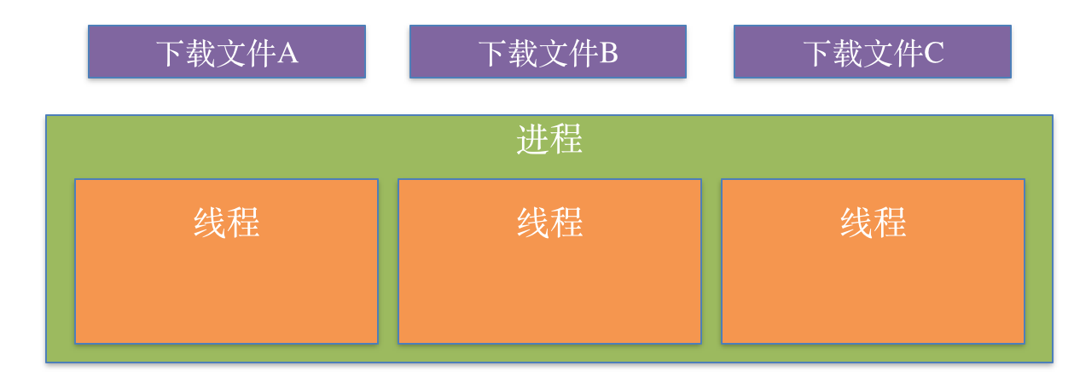
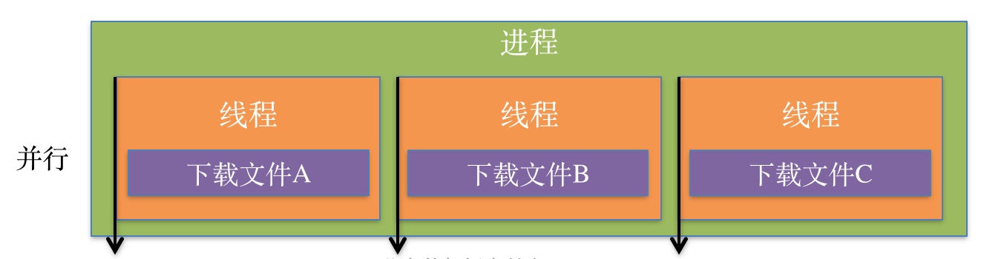
多线程
并发程序设计综述
进程中可以开启多条线程，每条线程可以并行（同时）执行不同的任务。多线程技术可以提高程序的执行效率。
比如同时开启3条线程分别下载3个文件（分别是文件A、文件B、文件C）

Slide 7
多线程原理
并发程序设计综述
同一时间，CPU只能处理1条线程，只有1条线程在工作（执行）
多线程并发（同时）执行，其实是CPU快速地在多条线程之间调度（切换）
如果CPU调度线程的时间足够快，就造成了多线程同时执行的假象，称为并发
如果线程非常非常多，线程调度会消耗大量的CPU资源。每条线程被调度执行的频次会降低（线程的执行效率降低）。

Slide 8
多线程优缺点
并发程序设计综述
多线程的优点
能适当提高程序的执行效率
能适当提高资源利用率（CPU、内存利用率）
多线程的缺点
开启线程需要占用一定的内存空间（默认情况下，主线程占用1M，子线程占用512KB），如果开启大量的线程，会占用大量的内存空间，降低程序的性能
线程越多，CPU在调度线程上的开销就越大
程序设计更加复杂：比如线程之间的通信、多线程的数据共享

Slide 9
同步与异步
并发程序设计综述
同步：在发出一个功能调用时，在没有得到结果之前，该调用就不返回。也就是必须一件一件事做，等前一件做完了才能做下一件事
异步：异步的概念和同步相对。当一个异步过程调用发出后，调用者不能立刻得到结果。实际处理这个调用的部件在完成后，通过状态、通知和回调来通知调用者

Slide 10
iOS Stack and Priority
并发程序设计综述
iOS系统中（截止iOS10.x），主线程栈空间大小为1MB，子线程空间大小为512KB
mac OS中，主线程栈空间大小为8MB
线程优先级是0.0 - 1.0之间的小数，0.0表示优先级最小，1.0表示优先级最大

Slide 11
Thread类 Thread Class

Slide 12
Thread类
Thread类
Thread类是iOS提供的用于创建、启动、管理、停止线程的类
Thread()：构造一个线程对象
start()：启动线程
detachNewThreadSelector()：创建并启动一个线程
sleep()：线程休眠
线程同步：使用对象线程锁NSLock
使用Thread类，要注意线程安全问题

Slide 13
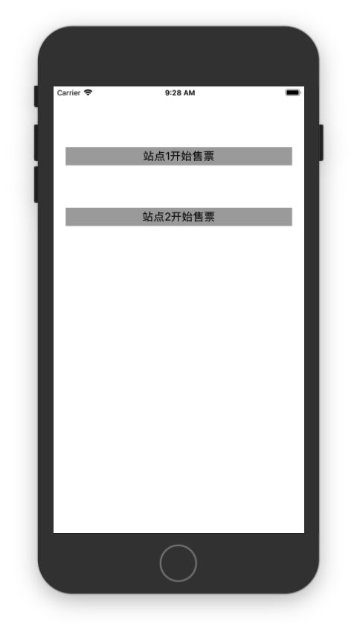
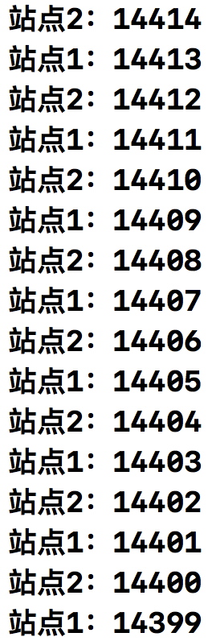
课堂练习
Thread类
多线程程序设计课堂练习与实验，售票程序

Slide 14
GCD GCD

Slide 15
GCD
GCD
Grand Central Dispatch（GCD）是iOS 4.0推出的一个多核编程解决方案
dispatch queue是一个工作队列，其背后是一个全局的线程池。特别是，提交到队列的任务会在后台线程异步执行。所有线程共享同一个后台线程池，这使得系统更有效率。

Slide 16
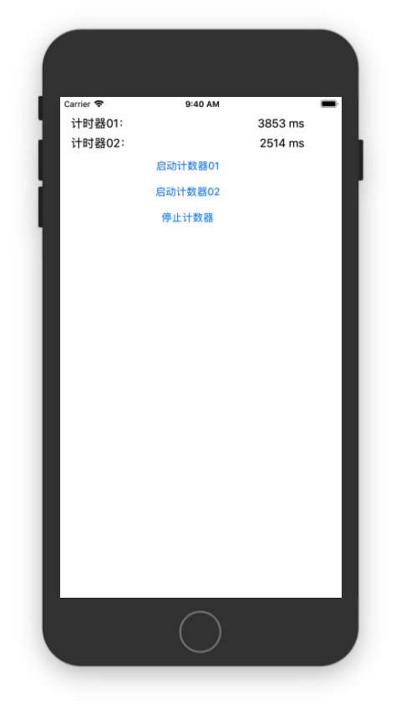
课堂练习
GCD
多线程程序设计，完成计时器应用

Slide 17


THANKS
Thank you for your attention!

